Slide 1
Base de Datos
DC. FCEyN
2024
Emilio Platzer
tute@dc.uba.ar

Slide 2
Bases de Datos - DC.FCEyN 2024 2c
Profesor Teoría
Emilio Platzer
Jefes de Trabajos Prácticos
Gerardo Rossel
Andrea V. Manna
Silvina Dengra
Ayudantes de Primera
Julio Gervasoni

Slide 3








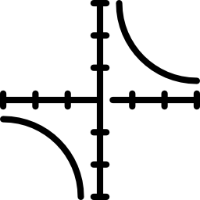

























Licenciado en Ciencias de la Computación
Fac. Ciencias Exactas y Naturales - UBA
Emilio Platzer
Jefe de Departamento Proyectos Especiales
Dir. Gral de Estadística y Censos - GCBA
1990
1995
2000
2005
2010
2015
2020
2023
Ay 2ª
Ay 1ª
J.T.P.
Profesor
Mate I
CBC
Matem discreta
Algoritmos III
Organización II
assembler
Teoría de
Juegos
Sis.Inf
y BD
B
D
redes
Desarrollo de soft
freelance
IPC nacional Factores
IPC GBA de Riesgo
video
games
encuestas a hogares canastas - IPC
Fint.
pascal assembler
F# postgres
node.js
Typescript

Slide 4
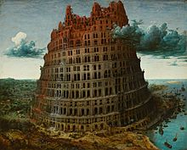
Bases de Datos - DC.FCEyN 2024 2c
SQL
Lingua franca de base de datos
Determina un tipo de motor de base de datos
Garantiza la estructura y relaciones entre los datos
Se concentra en describir lo que se quiere obtener en vez de indicar la serie de pasos para obtenerlo.

Slide 5
Bases de Datos - DC.FCEyN 2024 2c
PROLOG
SmalTalk como BD
Github, Gitlab?

Slide 6
Bases de Datos - DC.FCEyN 2024 2c
Tenemos que ser agnósticos?

Slide 7
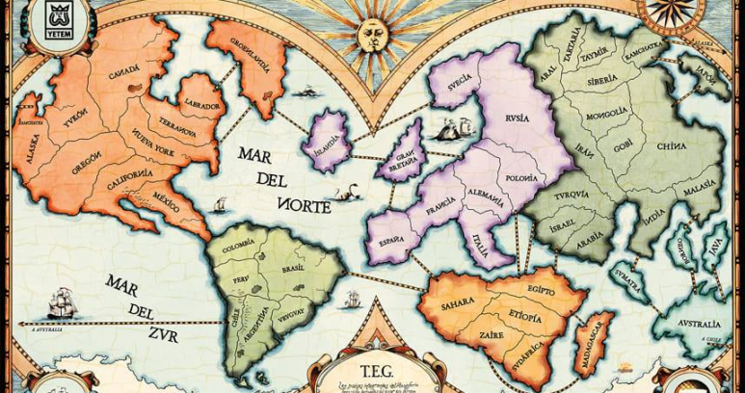

Slide 8
Bases de Datos - DC.FCEyN 2024 2c
DATOS
DATOS
INFORMACIÓN
METADATOS
CONOCIMIENTO
PROCESOS
SABIDURÍA

Slide 9
Bases de Datos - DC.FCEyN 2024 2c
Ecosistema
Hardware
Software
Front-end
Back-end
Base de datos
Servidor
Sistemas
ERP
CRM
SCM
CAD
GobIT
SGBD
GIS
Arquitectura
Centralizada
Distribuida
Clientes
Servidores
Red / Nube
Seguridad
Transporte

Slide 10






Bases de Datos - DC.FCEyN 2024 2c
SQL
software libre
fuera de estándar
estándar
propietario
http://www.sql-workbench.net/dbms_comparison.html

Slide 11
Bases de Datos - DC.FCEyN 2024 2c
• Los datos son el registro de cosas que existen o han
sucedido y tienen un significado implícito.
̶ Por ejemplo, nombres, número de identificación de
estudiantes, números de teléfono, de empleados, estudiantes,
amigos, imágenes, audios, transacciones bancarias, eventos
históricos, eventos en general, etc.
• Una base de datos es un colección de datos relacionados y
organizados.
• Es una colección lógicamente coherente de datos con un
significado que depende del dominio de aplicación.

Slide 12
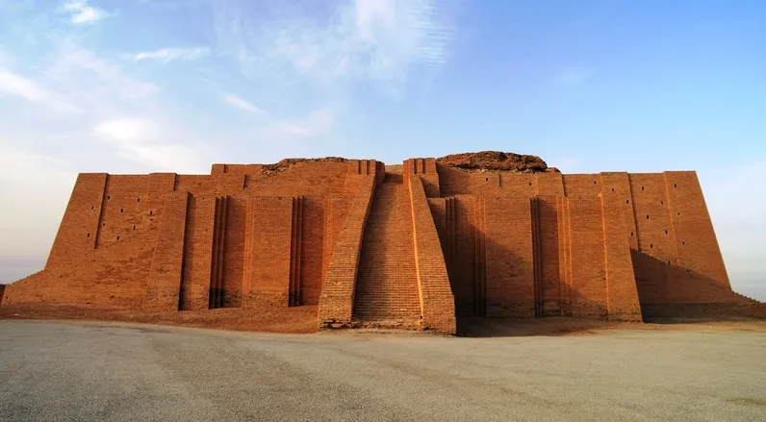
Bases de Datos - DC.FCEyN 2024 2c
¿Existen, tienen sentido o conocen bases de datos que no sean digitales?

Slide 13
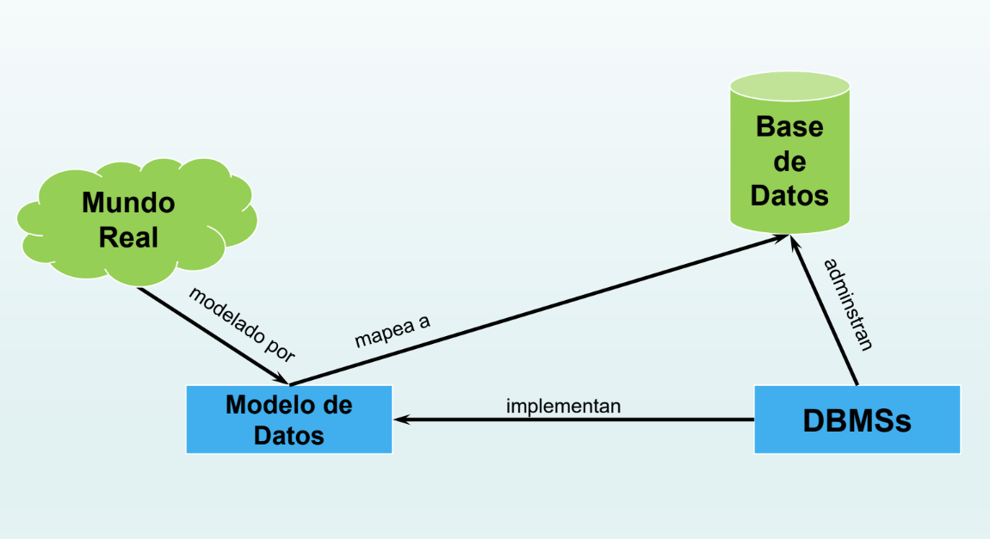
Bases de Datos - DC.FCEyN 2024 2c

Slide 14
Bases de Datos - DC.FCEyN 2024 2c
Características
ACID
Distribuidas
Documentales
Veloces
Resilientes ?

Slide 15
Bases de Datos - DC.FCEyN 2024 2c
¿Cuánto se relaciona la Base de Datos
con el tipo de sistema (o modelo de negocio)?
¿somos:
Amazon, un banco, Netflix, un jueguito, un gobierno?

Slide 16
Bases de Datos - DC.FCEyN 2024 2c
¿Por qué vamos a ver modelos de datos?
El Modelo de Entidad Relación

Slide 17
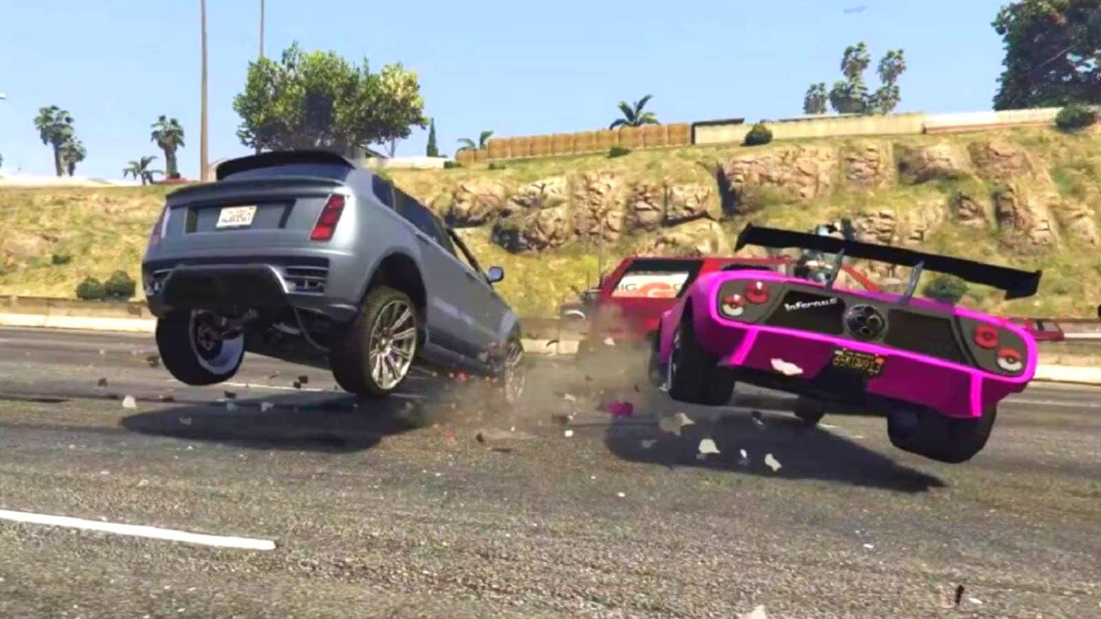
Bases de Datos - DC.FCEyN 2024 2c

Slide 18
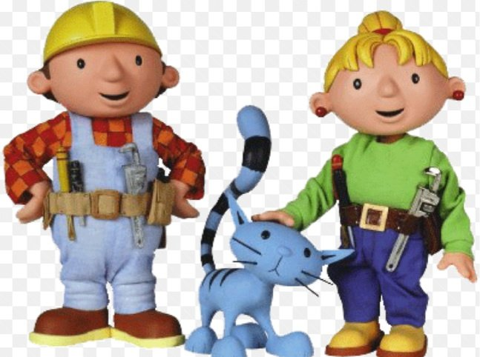
Bases de Datos - DC.FCEyN 2024 2c

